Slide 1
软件新技术专题 I
-SoC技术简介
主 讲：郭 兵
单 位：四川大学计算机（软件）学院
电 话： 13980664852
E-mail：guobing@scu.edu.cn
2020年03月

Slide 2
考查方式 :
每位老师根据所讲授内容出1道题 ，共8道题 。
考试时间：待通知。

Slide 3
课后作业题：
1 什么是SoC? 和一般的ASIC相比，SoC具有哪些特点？

Slide 4
参 考 书
----------------------------------------------
1 郭兵, 沈艳. SoC技术原理与应用.清华大学出版社, 2006.
2 凌明. 嵌入式系统――从SoC芯片到系统. 电子工业出版社，2016.
3 郭炜. SoC设计方法与实现.电子工业出版社，2015.

Slide 5
什么是计算机科学(Computer Science)?
三种观点:
1 ）关于计算机的科学
2 ）关于算法的科学
3）边缘化的危机

Slide 6
主要内容
嵌入式系统
微电子技术
SoC技术
SoC技术应用现状
专题简介

Slide 7
1.1、嵌入式系统
1.1.1 嵌入式系统定义
1.1.2 嵌入式系统的组成
1.1.3 嵌入式系统开发
1.1.4 嵌入式软件开发平台

Slide 8
1.1.1、嵌入式系统定义
嵌入式系统（Embedded System），全称嵌入式计算机系统（Embedded Computer System），是指以应用为中心、以计算机技术为基础、软/硬件可裁剪、适应应用环境（Real world）对功能、实时性、可靠性、成本、体积、功耗等严格约束的专用计算机系统。
由于嵌入式系统一定是实时系统（Real-Time System），随应用环境不同，实时性有强、弱之分，因此，也被称为嵌入式实时系统（Embedded Real-Time System）。
在本课中，如无特别说明，嵌入式系统和实时系统都是指嵌入式实时系统，二者的含义是等价的。

Slide 9
嵌入式系统一般由嵌入式微处理器（主要由4~64位的MPU、MCU和DSP组成）、存储器、I/O接口等硬件及其软件组成，通常以SoC、单板机、多板式箱体结构、嵌入式PC等形式嵌入到各式各样的设备或大系统（如数字移动电话、路由器、导弹、信息家电等）中，作为设备或大系统的处理和控制核心。嵌入式系统的狭义定义是指主要由16位及16位以上的MPU、MCU和DSP组成，其应用程序的运行一般需要一个RTOS的支持，这是它不同于过去许多单片机或单板机应用的关键之处。在本课中主要使用嵌入式系统的狭义定义。
简而言之，嵌入式系统是将通用计算机系统的软、硬件技术应用于其它非计算机类的专用设备中。

Slide 10
与通用台式计算机系统相比，嵌入式系统具有以下几个重要特点：
专用性;
严格的约束;
反应性与实时性;
嵌入式系统是一门实践性和综合性都非常强的前沿技术，是将先进的计算机技术、微电子技术和现代电子系统技术与各个行业的具体应用相结合后的产物。

Slide 11
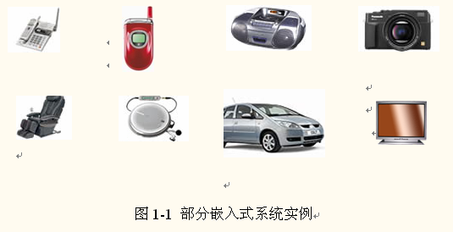
随着“Post-PC”时代的来临，据称95％的微处理器将用于嵌入式系统，嵌入式技术已经成为21世纪最热门的技术之一。其应用范围非常广泛，大到载人航天器、程控交换机，小到数字化时钟、无线传感器节点，遍布于我们生活的方方面面，可以说是“Embedded Everywhere（无处不在的嵌入）”和“Ubiquitous Computing（无处不在的计算）” ，如消费电子产品 、家用电器产品 、办公自动化设备 、商用设备 、通信设备 、军事武器装备 、医疗设备 、车用设备。

Slide 12
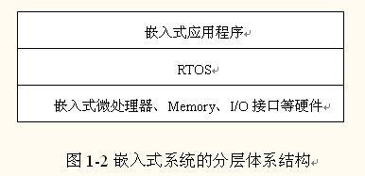
1.1.2、嵌入式系统的组成
从图1-2可以看出，嵌入式系统主要由嵌入式微处理器等硬件和RTOS、嵌入式应用程序等软件组成。

Slide 13
嵌入式系统的硬件组成主要包括：
（1）嵌入式微处理器：可分成MCU、MPU和DSP三类，目前市场上有上千种嵌入式微处理器，用得比较广泛的有ARM公司的ARM系列微处理器、Motorola公司的Power PC和MC68000微处理器、MIPS公司的MIPS系列微处理器、TI公司的系列DSP等。
（2）存储器：常用的有静态存储器（SRAM）、动态存储器（DRAM）、只读存储器（ROM）、闪存（Flash ROM），每种存储器各有其用途和优缺点。
（3）I/O接口：种类繁多，如UART、并口、I2C、SPI、USB（通用串行接口）、Ethernet（以太网接口）、IEEE 1492、IEEE 802.11、IRDA（红外线接口）、BlueTooth、GSM、CDMA、JTAG等。
（4）I/O设备：如LCD、LED、键盘、面板开关、各种传感器/执行器等。
（5）其它电路：如A/D、D/A、时钟电路、复位电路和电源模块等。

Slide 14
嵌入式系统的软件组成可分为以下四个层次：
（1）BSP（Board Support Package）：即设备驱动程序，负责RTOS与硬件设备的信息交换，包括硬件的初始化、读、写、查询等操作，并给操作系统提供相应的设备驱动接口。
（2）RTOS（Real-Time Operating System实时操作系统）：负责整个系统的任务调度、存储分配、时钟管理和中断管理，并提供文件、GUI、网络、数据库等功能。
（3）API（Application Programming Interface应用编程接口）：为编制应用程序提供的各种编程接口库（Lib）。
（4）嵌入式应用程序：为满足嵌入式系统各种应用需要实现的应用程序，如手机上的Editor、 Notebook和游戏，路由器上的网络管理软件，数字电视上的浏览器等。

Slide 15
目前有许多不同类型的嵌入式系统，根据[Koopman，1999]的分类，可以分为以下四种类型：
（1）通用计算：应用程序与台式机类似，但在一个嵌入式软件包中，如Video games、Set-top boxes、Wearable computers和Automated tellers。
（2）控制系统：实时系统的闭环反馈控制，如Vehicle engines、Chemical processes、Nuclear power和Flight control systems。
（3）信号处理：涉及大数据流的计算，如Radar、Sonar和Video compression/de-compression。
（4）通信和网络：信息交换和传输，如电话系统和INTERNET设备。

Slide 16
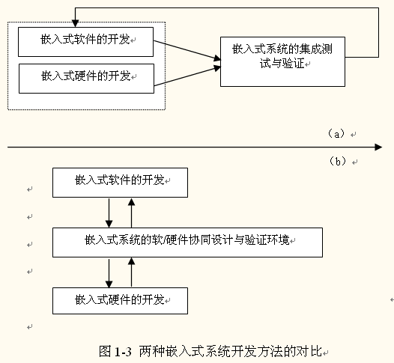
1.1.3、嵌入式系统开发

Slide 17
嵌入式系统一般由硬件和软件两部分组成，因此，其开发过程大致可分为需求分析、规格说明、硬件/软件分解、硬件/软件设计、硬件/软件实现、集成测试、产品分配与维护等六个阶段。通常，在嵌入式系统硬件/软件分解结束后，开发人员分别独立进行嵌入式硬件和嵌入式软件的设计与实现，并在软件实现、硬件制造完成后，进行整个嵌入式系统的集成测试（如图1-3（a）所示）。目前，更先进的方法是建立软/硬件协同设计（Co-design）和协同验证（Co-verification）环境，对嵌入式硬件和嵌入式软件进行协同设计和协同验证，大大缩短嵌入式系统的设计、实现和调试时间（如图1-3（b）所示）。

Slide 18
嵌入式硬件开发过程一般有以下三种方式：
（1）采用SystemC、System Verilog、Handel-C、SpecC等系统建模语言，描述系统和算法的功能及处理过程，经综合（Synthesize）后输出经过优化的EDIF网表；或者采用硬件描述语言VHDL或Verilog HDL描述硬件功能和结构，然后使用EDA工具生成原理图，再利用原理图进行系统仿真，经过FPGA中试后，最后交付生产厂家生产ASIC芯片；
（2）直接使用EDA工具进行布线设计PCB板，经过测试后，交付生产厂家生产。
（3）选择、外购成熟的商业硬件产品，包括芯片、线路板和外设等。

Slide 19
嵌入式软件开发，主要是指RTOS之上的应用程序开发，开发过程一般采用嵌入式软件工程（Software Engineering for Embedded Real-time System）生命周期的瀑布模型，并可考虑快速原型方法。由于嵌入式系统受资源限制，不可能建立庞大、复杂的开发平台，其开发平台和目标运行平台往往相互分离。因此，嵌入式软件的开发方式一般是（如图1-4所示），在主机（Host）上建立开发平台，进行应用程序的分析、设计、编码，然后主机同目标机（Target）建立连接，将经交叉编译（Cross compiling）后的应用程序目标代码下载到目标机上进行交叉调试（Cross debugging）、性能优化分析（Profiling）和测试，最后将应用程序“固化（Burning）”到目标机中实际运行。

Slide 20
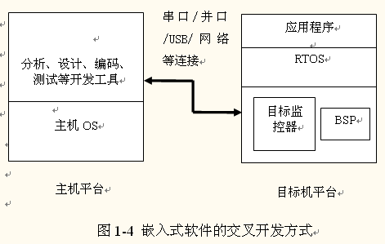

Slide 21
1.1.4、嵌入式软件开发平台
嵌入式软件开发平台（Development Platform）是为用户开发（包括需求分析、规格说明、设计、编码、测试、产品分配与维护等阶段）嵌入式应用程序而提供的高起点、综合的支撑环境（Supporting Environment），包括面向领域的应用程序基本框架、可复用的组件库、参考设计、应用示例、开发工具集、RTOS、相关文档以及对平台进行管理、配置的设施等技术实体，主要功能是将工具集成在一起支持某种软件开发方法或与某种软件开发模型相适应，是用户开发应用程序的重要基础，强调知识成果的积累和复用，是平台开发模式思想的集中体现。

Slide 22
通常，嵌入式软件开发平台支持嵌入式软件生命周期中的一个或多个开发阶段，甚至全部阶段，如设计平台、IDE（主要支持编码阶段的开发平台）、测试平台、维护平台等，而能够支持嵌入式软件生命周期中大部分阶段或全部阶段的开发平台，一般称之为实时CASE（CASE for Real-Time System面向嵌入式系统的计算机辅助软件工程）环境。

Slide 23
目前与RTOS紧密结合、支持编码阶段的开发平台使用的较为广泛，主要有WindRiver公司的产品WorkBench、ISI公司（该公司目前已被WindRiver公司兼并）的产品pRISM+、Microtec公司的产品Spectra、Microsoft公司的产品Windows CE Platform Builder、Green Hills公司的MULTI 2000等。
许多实时CASE环境也得到了广泛的应用，如瑞典Telelogic公司的产品TAU、法国Verilog公司的产品ObjectGeode以及用于安全关键系统的产品SCADE、美国I-logix公司的产品Rhapsody和美国Rational公司的产品Rational Rose RealTime等。

Slide 24
1.2、微电子技术
1.2.1 微电子技术的发展
1.2.2 VLSI 集成电路设计

Slide 25
1.2.1、微电子技术的发展
自1947年晶体管发明以来，微电子技术在迄今为止的50多年的时间里得到了惊人的飞速发展。微电子技术发展的目标是不断提高集成系统的性能和性价比，这是半导体工艺不断提高的动力源泉。遵循特征尺寸平均每三年缩小4倍、集成度平均每三年增加4倍、芯片尺寸每年提高12%的Moore定律，集成电路（IC）制造的特征尺寸先后从最初的10µm以上缩小到5µm、1µm、0.5µm，并在1997年前后缩小至0.35µm，半导体工艺自此进入深亚微米阶段（线宽≤0.5µm）。同时，IC芯片的规模在依次经历小规模（SSI）、中规模（MSI）、大规模（LSI）和超大规模（VLSI）阶段后，如今已发展到特大规模（GSI）阶段。

Slide 26
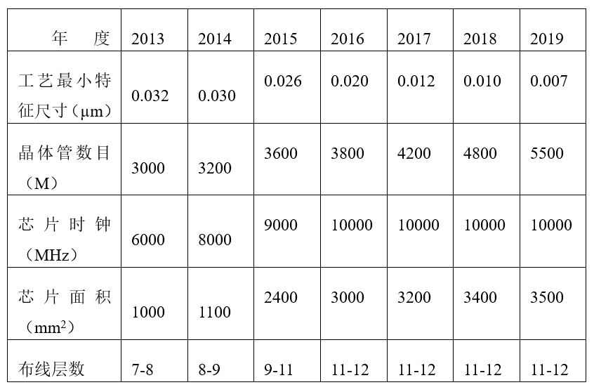

Slide 27
目前0.016µm~0.007µm线宽已成为主流生产技术，世界上最先进的超深亚微米技术0.0005µm的器件已在实验室中制备成功，预计2019年微电子技术的特征尺寸将达到0.004µm的“极限”水平。
超深亚微米技术的出现，对人类生产和生活的影响重大。目前，微电子技术已经广泛应用于国民经济、国防建设，乃至家庭生活的各个方面。实现人类社会信息化所需要的中高档的通信与网络产品、电子电器等消费产品，增强未来国防信息战实力所需要的高速大容量通信、高速计算机、高速信息处理及高性能的测量仪表等系统，无不需要高性能的集成电路来实现这些系统的关键硬件。

Slide 28
1.2.2、VLSI集成电路设计
VLSI集成电路设计主要根据芯片的功能和性能要求，经历若干步骤，从系统设计到芯片封装测试等。目前几乎在集成电路的每个环节上都要使用EDA工具，而不同的EDA公司提供了自己的设计工具和方案。这些设计方案可归纳、抽象为如图1-5所示的IC设计流程。

Slide 29
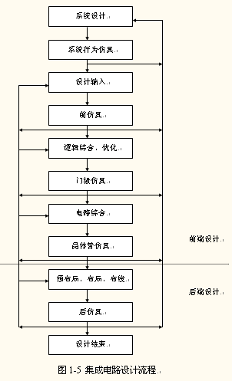

Slide 30
在实际IC设计工作中，设计人员将依赖EDA工具来完成设计。由于不同设计任务具有其特殊的要求，且各个EDA公司在IC设计的不同环节上具有各自的优势，如Cadence公司擅长于前仿真和后端布图、Synopsys公司的逻辑综合工具Design Compiler具有绝对优势、Metor Grahics公司在自动测试与提取验证方面占有一定的优势。因此，在一个芯片设计工作中，首先要根据具体要求选配各环节的EDA工具，处理好不同的EDA工具间文件交换可能出现的问题。此外，根据芯片的具体要求在设计中还可增加功耗分析与优化、静态时序分析、形式验证、时钟综合和测试综合等。完成这些工作后，可将网表等前端设计文件提交给IC制造商或设计服务公司，进行IC后端设计及制造。通常后端设计与前端设计需要非常耗时的多次反复确认后，才能到IC Fundry（代工）厂家进行投片（Tape-out出带）生产。

Slide 31
1.3、SoC技术
1.3.1 SoC的定义及特点
1.3.2 SoC的典型结构
1.3.3 SoC的设计

Slide 32
1.3.1、SoC的定义及特点
深亚微米技术的出现，使得整个计算机系统集成到一个芯片，即系统芯片（System-on-a-Chip）成为可能。系统芯片SoC（System-on-a-Chip），又称系统级集成电路SLI（System Level IC），是指在单一硅片上集成数字和模拟混合电路，包括嵌入式核（如MPU、MCU或DSP）、存储器（如SRAM、SDRAM、Flash ROM）、专用功能模块（如ADC、DAC、PLL、2D/3D图形运算单元）、I/O接口模块（如USB、UART、Ethernet等）等多种功能的模块，也就是说可将现有的专用标准集成电路（ASSP）、专用集成电路（ASIC）、存储器、逻辑电路、模拟电路、PLD等统统做在一个芯片上，甚至包括相应的嵌入式软件（包含嵌入式操作系统、嵌入式网络协议栈和嵌入式应用软件等），实现一个嵌入式计算机系统的功能，这样就可以将原来需要几个、几十个乃至上百个IC电路组成的印制电路板全部集成在一个芯片上，因此，它也称为片上系统。

Slide 33
SoC是在ASIC的基础上发展起来的，与一般ASIC相比，具有很多独特的优点，不再是功能单一的单元电路，而是一个有某种应用目的的单片电子系统。
SoC不仅提高了IC的密度和速度，而且可以减少成本。21世纪微电子技术领域在芯片级上的必然发展方向就是集成电路（IC）向集成系统（IS：Integrated System，系统由一个或少数几个芯片构成）发展，这是微电子设计领域的一场革命。狭义的IS就是SoC，广义的IS则指类似微电子机械系统（MEMS）和微光机电系统（MOEMS）等的微系统。半导体界普遍认为20世纪是IC的时代，21世纪将是IS的时代。

Slide 34
SoC从整个嵌入式系统的角度出发，把模型算法、芯片结构、各层次电路甚至器件的设计紧密结合起来考虑，在单个芯片上一次性完成整个计算机系统的功能。SoC作为一种专用器件，单个芯片本身就是系统，大大减少了通过“二次集成”构成SOB（System-On-a-Board）系统的工作量。由于没有多次集成的附加效应，因此，SoC对整个系统性能可提出几乎是无止境的要求。很多研究表明，由于IS设计能够全盘考虑整个嵌入式系统的各种情况，可以在同样的工艺技术条件下实现更高性能的系统指标以及满足更低的成本目标，如采用IS方法和0.35µm工艺设计系统芯片，在相同的系统复杂度和处理速率下，能够达到相当于采用0.1µm工艺制作的IC所实现同样系统的功能。同时，所需要的晶体管数目与采用常规IC方法设计相比可以降低2～3个数量级。因此，开发SOC的根本目标是提高性能和降低成本。

Slide 35
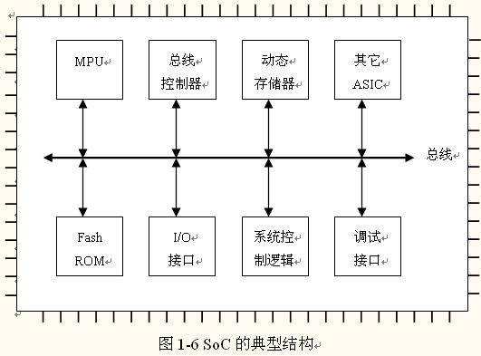
1.3.2、SoC的典型结构

Slide 36
从外观看，SoC是一个芯片，通常是客户定制（CSIC），或是面向特定用途的标准产品（ASSP）；从组成和功能上看，SoC是一个嵌入式计算机系统。从图1-6中可以看出：
（1）SoC芯片的结构通常以总线结构（单总线/多总线）为主，目前存在多种片上总线规范（如AMBA、CoreConnect、WishBone等）相互竞争，其技术要求与一般计算机的总线有类似之处，也有不同之处。
（2）SoC芯片以MPU/MCU/DSP为核心，通过总线与其它模块相互连接，实现数据交换和通讯控制等功能，形成一个完整的计算机系统。
（3）软件存储在Flash ROM等非易失ROM中，由MPU/MCU/DSP解释、执行，完成相应的处理功能。
（4）在SOC芯片中，既有MPU/MCU/DSP等数字集成电路，根据应用需要，也可以加入ADC、DAC、电源管理等模拟集成电路，或Tranceiver（收发器）等射频集成电路。因此，SoC芯片是一个数/模混合电路的芯片。
（5）SoC芯片是一个软/硬件统一的产物，根据需要，一部分功能可以由硬件实现，另一部分功能可以由软件实现，设计时需要考虑软/硬件功能划分的问题。

Slide 37
1.3.3、SoC的设计
SoC（System-On-a-Chip片上系统或系统芯片）是嵌入式系统的一种新形式，通常在一块硅片里实现了能够完成一个计算机系统功能所需的硬件集成电路和嵌入式软件，属于计算机与微电子的新兴交叉学科。SoC设计包括IC设计和嵌入式软件开发两方面的内容，需要计算机系统结构、微处理器、数字集成电路、模拟/射频集成电路、嵌入式操作系统、嵌入式应用软件等多方面的知识和技能。
从SoC的组成来看，SoC中包含软件和硬件，首先，需要从嵌入式系统角度定义其功能规范，然后，根据应用的性能要求，确定系统功能的软/硬件划分实现。软件按照嵌入式软件工程的方法实现，硬件按照VLSI集成电路设计方法实现，或者采用软/硬件协同设计的方法进行设计。最后，进行系统的集成验证与测试。

Slide 38
正是由于SoC技术是一个全新的概念，因此，它引发了人们对其一系列新的支撑技术的重视和研究。SoC是以超深亚微米工艺、IP核*（Intellectual Property Core知识产权核）复用技术、软/硬件协同设计技术和相应的EDA工具为支撑而形成。因此，超深亚微米物理设计与分析、IP 核（Intellectual Property Core知识产权核或芯核）的复用和SoC的设计与验证（包括软/硬件协同设计与验证、仿真、一致性验证Formality Verification、时序和功耗分析等）是当前SoC设计研究的三个主要问题。其中第一个问题属基础的物理设计范畴，后两个问题属设计方法学范畴。
*从可综合角度看，IP核可分为可综合IP核和仿真IP核，在本课中，不加特殊声明，IP核一般指的是可综合IP核。

Slide 39
（1）超深亚微米集成电路设计
由于SoC芯片主要采用超深亚微米工艺制造，因此，SoC设计必须解决超深亚微米工艺带来的自身乃至设计中的一系列问题，如版图布线的负荷已成为主要的时序影响因素，当生产工艺小于 0.35um以下时，因为布线而造成的时序差异和延迟常常超过模块中电路设计的差异和延迟；超深亚微米工艺很小的线间距和层间距带来的线间和层间的信号耦合作用，以及很高的系统工作频率，产生天线效应（Antenna effect：当走线过长时产生的天线效应会对电路的时序产生影响）、电磁干扰、信号串扰（Cross talk: 当两条平行的走线非常靠近的时候，它们之间的偶合效应会产生交叉干扰）等互连效应问题，需要更精确的器件与连线模型。

Slide 40
（2） IP核的生成及复用
所谓设计复用（Design Reuse），实际上包含两个方面的内容，涉及设计资料复用技术和如何生成可被他人复用的设计资料。前者通常被称为IP复用（IP Reuse），因为可以被反复使用的设计资料通常具备比较复杂的功能，且经过验证，后者则涉及到如何去生成IP核。
IP核的生成具有与常规的集成电路设计不同的特点，像时序、测试和低功耗等虽然是集成电路设计中的经典问题，但是直接将已有的设计方法应用到IP核的设计中就会出现许多意想不到的困难。由于IP核的特殊性和集成电路开发的高风险性，IP核的使用决不是这些IP核的简单堆砌，使用过程中不仅仅要考虑它们的功能，更要使它们融入SoC芯片中。所以，IP核的使用需要综合考虑诸多因素，以为有了IP核就可以进行SoC设计的想法不免过于天真。
因此，IP核开发及复用是实现高性能、高效率设计的首要手段。对于已有的IP核，优先选择芯片面积最小、运行速度最快、功率消耗最低、工艺容差最大的IP核。实现SoC的关键之一就是通过设计和复用，建立子系统IP库。

Slide 41
（3）软/硬件协同设计
SoC设计的最大挑战便是从嵌入式系统角度出发设计芯片，需进行统一的系统功能定义与描述，并需兼顾考虑可测试性设计与功耗管理等，它必然要求软/硬件协同设计。

Slide 42
综上，SoC技术被广泛认同的根本原因，并不在于SoC可以集成多少个晶体管，而在于SoC可以用较短时间被设计出来，这是SoC的主要价值所在——缩短产品的上市周期。因此，从硬件角度看，SoC是在一个芯片上由于广泛使用预定制IP模块而得以快速开发的集成电路；从设计上来说，SoC就是一个通过设计复用（包括软件复用和硬件复用）达到高生产率的软/硬件协同设计的过程；从方法学的角度来看，SoC是一套基于VLSI集成电路的嵌入式系统设计方法学，包括系统建模方法学、嵌入式软件工程、IP核可复用设计与测试方法及接口规范、SoC总线式集成设计方法学、SoC验证与测试方法学等。

Slide 43
1.4、SoC技术应用现状
从上世纪60年代开始至今，我国集成电路产业已具备了一定的发展基础，初步形成了由8个芯片生产骨干企业、三十几个封装测试厂、四百余家设计公司、若干个关键材料及专用仪器制造厂组成的产业群体，并呈现出电路设计、芯片制造和电路封装三业并举的局面。进入21世纪，随着国际集成电路产业布局的重大调整，到2001年12月29日，科技部依次批准了上海、西安、无锡、北京、成都、杭州、深圳共7个国家级IC设计产业化基地。七个基地城市的地理位置正好象一只起飞的矫燕，长江三角洲是燕头，京津和珠江三角洲是燕的双翅，西部是燕尾。随后，北京、上海、深圳等城市也都出台了一系列优惠政策，鼓励IC设计、制造、封装、测试等相关企业落户。

Slide 44
目前我国的半导体集成电路产业可分为三大类：
（1）IC设计：大部分是Fabless（无生产线）设计公司，国内半导体芯片厂家的主流产品是5至6英寸硅片，大约占总量的三分之二强。随着上海华虹NEC公司8英寸生产线的投产，6至8英寸硅片的需求量将上升。IC设计以人为主，脑力密集型，属高回报产业。
（2）芯片加工：我国集成电路芯片制造厂家（Foundry）现己相对集中，主要分布在上海、北京、江苏、浙江、广东等省市。
（3）后工序：主要指测试、封装和设备制造等。
目前除了英特尔、AMD、IBM这些芯片巨头仍然采用设计、制造一体化（IDM）模式外，全球半导体行业已普遍走向设计与制造分立运行的F&F模式，即Foundry（代工）+ Fabless（无生产线芯片设计），这为中国IC设计服务企业的发展带来了一个良好的发展机遇。

Slide 45
SoC作为IC产业的一项新技术、新产品，一出现即受到学术界和产业界的高度重视。2002年，国家自然科学基金委员会将“半导体集成化芯片系统基础研究”作为重大研究计划，围绕SoC集成方法学、SoC的综合、验证与测试等问题展开专项研究；2003年“863”国家高技术发展计划将SoC作为微电子第二期课题重大专项列入。对SoC重大专项确定的主要领域，包括SoC设计平台技术和SoC关键芯片、SoC设计方法及其关键支撑技术，布置了若干预研性课题，如面向通信的综合信息处理SoC平台开发、第三代移动通信SoC平台、高清晰度电视SoC平台、家庭网络核心SoC平台以及高速、高安全度加解密SoC开发平台等。同时，许多大学与研究机构也根据自身实力和特点，积极筹建专门的SoC技术实验室，将其列为重点发展学科。国外对于SoC技术的研究及芯片设计方法学的探索从九十年代初起步，至今依然是学术界研究的热点，许多国际顶尖大型企业如IBM、Alcatel等也积极参与对SoC关键技术的研究，并取得了丰硕的学术成果。

Slide 46
SoC的应用领域非常广泛，包括消费电子（包含白色家电和黑色家电，如数字电视、DVD、STB、家庭网关、MP3播放器）、通信设备（包含各种终端设备、接入设备和交换设备，如手机和路由器）、控制类设备（包含汽车电子、仪器仪表、军事电子、工业控制、医疗电子等，如智能化家用仪器仪表），目前SoC的最好实例是图象加速器和多媒体处理器。SoC的优点是体积小、功耗低、可靠性高、成本低以及更完善的功能和更高的性能指标，其缺点是复杂性上升、设计成本高、开发时间长，完全改变了先前整机系统的总体设计方案。因此，产品有小型化、智能化、网络化、可靠性需求，有资金实力、市场开拓能力和发展能力的企业，都会对SoC产品有强烈的需求。

Slide 47
据预测，SoC销售额从2002年的136亿美元将增长到2007年的347亿美元，年增长率超过20%，如此巨大的市场自然吸引了众多半导体厂商的蜂拥而至。在产业界，目前国内外许多企业纷纷采用SoC技术构造自己的电子产品，如Nokia公司的30手机，由RF IC、电源IC和核心SoC三块IC组成，SoC包含AD/DA转换、基带信号处理和软件处理等部分，完成了手机的绝大部分处理功能。日本的各家电子公司也纷纷将SoC定为公司半导体核心业务，目前SoC业务已占日立IC销售额的50%以上，占三菱电机IC销售额的60%，这也是日本半导体业吸取过去教训的结果。上世纪九十年代，在和美国的半导体厂家竞争过程中日本半导体企业败下阵来，痛定思痛，日本半导体企业经过深刻的反省，认为主要输在战略方向选择和企业经营机制上，技术模仿强而创新能力差，不掌握核心技术，不占领制高点，一旦技术和市场发生重大变化时，跟不上国际市场的步伐而彻底落败。在国内，目前众多有实力的公司也将SoC作为近年来主攻的方向，如华为技术、中兴通讯、大唐电信、北京华虹NEC集成电路设计公司、上海复旦微电子、北京中星微电子等公司，由于具有较强的技术开发能力和资金实力，正在开发面向网络通信和信息家电产品的多种SoC芯片，并注意积累自己的IP。另外，杭州国芯科技公司和清华同方公司也已经完成了数字电视SoC芯片样片的研发工作。

Slide 48
应当清醒的看到，同国外IC技术发达国家相比，我国集成电路产业的总体发展水平还很低。中国IC需求的大约80%是从国外进口，尤其是CPU、DSP、CDMA等多数高档IC产品国内还不能提供，技术水平比较低，生产技术开发能力和产品设计开发能力相对比较弱，很多IP核和工艺规模仍跟不上产品设计和委托加工的需要，高级设计人才和工艺开发人才仍然十分短缺。但是，目前我国已具备了0.25微米芯片设计开发和0.18微米芯片规模生产能力，以“方舟”、“龙芯”为代表的高性能CPU芯片开发成功，标志着我国已掌握产业发展的部分重大核心技术。对于SoC技术的系统研究和设计开发工作，国内刚起步不久，赶上国际先进水平，进入国际集成电路设计和生产强国，还需要一段相当长的时间。

Slide 49
1.5、专题简介
目前国内外许多SoC著作主要从VLSI集成电路设计与测试的角度，阐述SoC技术的相关组成内容。本书力图从嵌入式系统设计的角度出发，理顺SoC技术的多学科结构关系，深入地探讨SoC技术的基本概念、原理、构成和开发方法，对一些重大理论和实践问题做富有创新意义的探讨。在此过程中，对SoC技术进行了层层分解，全面介绍了目前SoC技术的理论研究和工程应用所取得的丰硕成果，包括嵌入式系统设计及嵌入式软件的分析、设计、编程、测试与开发平台，以及VLSI集成电路、IP核设计、选择与验证和SoC的设计与测试等，给不同学科的教学和工程人员提供一个关于SoC技术的全貌。同时，提供一个家庭网关SoC芯片实例，采用目前流行的Synopsys和Mentor公司的EDA工具，从系统分析、芯片方案设计到验证，全面展示SoC芯片的开发过程，使读者在掌握SoC技术基本原理的基础上，能够将其有效地应用到SoC芯片的工程开发中，做到理论和实际的有机结合。最后。探讨了SoC技术应用和理论研究中存在的问题，并展望了SoC技术的未来发展。

Slide 50
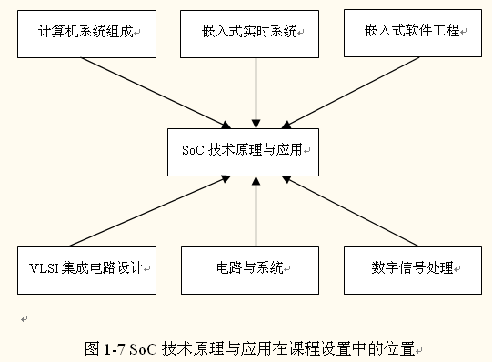

Slide 51
谢 谢！

